Slide 1
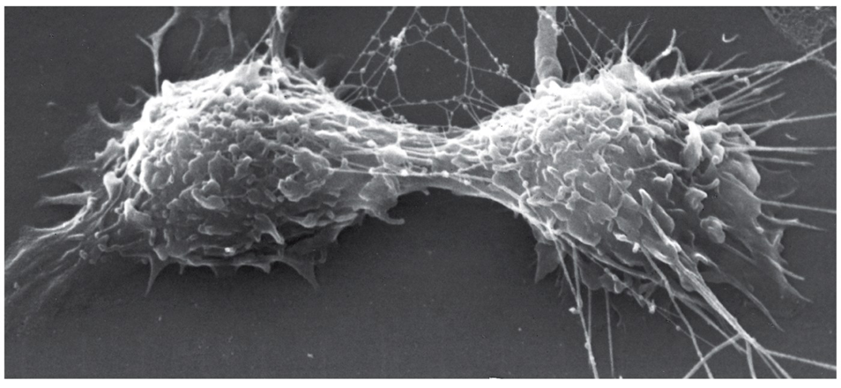
Sejtosztódás, sejtciklus szabályozása. Apoptózis, sejthalál.
Előadó: Dékány Bulcsú
az Egészségügyi ügyvitelszervező szak számára
Notes:
Kulcsszavak: meiosis, mitosis, sejtciklus, szabályozás, apoptosis

Slide 2
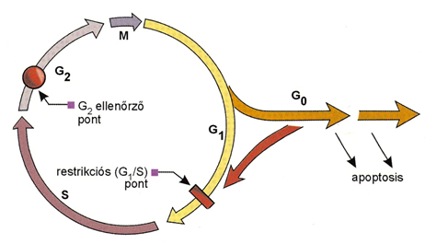
A sejtciklus
Minden sejt élete osztódással kezdődik, és ha nem pusztul el, akkor egyedi élete osztódással is ér véget → életciklusát körfolyamatként ábrázoljuk.
A sejtciklus két fő szakasza az osztódás (mitózis) és az osztódások közötti szakasz (interfázis).
Notes:
Sejtek azonos száma, sejthomeosztázis. Két ellentétes folyamat eredője: sejtproliferáció és apoptózis. Interfázis, nyugalmi fázis, specifikus feladatok ellátása, DNS replikáció, felkészülés az osztódásra. Az egész ciklus 12-24óra, ebből a mitózis 1óra.

Slide 3
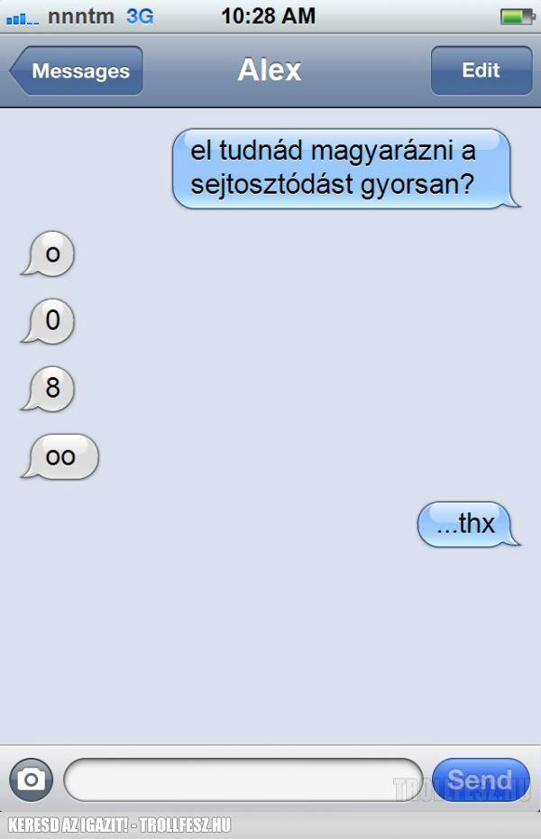
Notes:
Amikor még csak fénymikroszkópokkal tudták vizsgálni a sejtosztódást, a tudósok csak ennyit láttak a folyamatból. Így különítették el a sejtciklust két szakaszra: interfázisra és mitózisra.

Slide 4
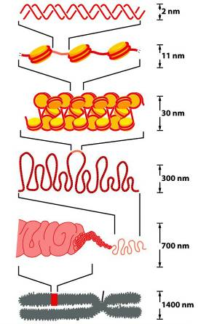
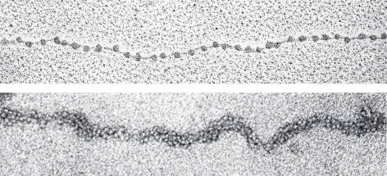
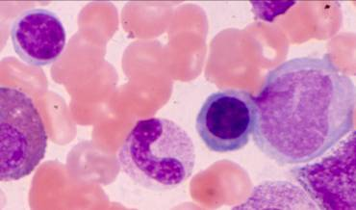
A DNS kondenzálódása, kromatin
A DNS fehérjék segítségével feltekeredik, a létrejövő kompakt struktúra a kromatin.
A DNS legtömörítettebb állapotában (metafáziskromoszóma) 10.000x-re rövidül meg. A nyugvó sejtmagban a DNS a kondenzálódás különböző szintjein van.
DNS
EM
nyaklánc
nucleosoma
linker DNS
kromatinfonál
EM
kromatinfonál hurkok
metafázis kromoszóma
FM
heterokromatin
erősen kondenzált DNS, (itt nincs transzkripció)
Nucleosoma: 8 db. erősen bázikus fehérjéből (H2A, H2B, H3, H4 histonból) felépülő lapos testecske, ennek oldalára tapad a DNS egy-egy hurokkal
eukromatin
laza DNS
Notes:
A mitózishoz erősen kondenzált kromatinállomány szükséges! A mitózis profázisában (lsd. később) a transzkripciós és transzlációs folyamatok, már teljesen leállnak (különböző gátló molekulák segítségével).

Slide 5
Az interfázis részei
G1-szakasz, amelyben még nem indult meg a DNS megkettőzése. A cytoplasma kiegészül, organellumok pótlódnak, DNS-javítás, esetleg specifikus funkciók betöltése (pl. májsejt, béta sejtek). Restrikciós pont: G1/S ellenőrzőpont, ha sejt átlépi, automatikusan végigmegy a cikluson. Egy kromatidás állapot.
S-szakasz, a DNS-szintézis (2n→4n), és centroszómák megkettőzésének szakasza.
G2-szakasz, amelyben már nem folyik a DNS-szintézis. Ellenőrzésre kerül, hogy minden kromoszóma megkettőződött-e egyszer: G2/M ellenőrzőpont. Két kromatidás állapot.
Notes:
A G1 fázisban minden egyes kromoszóma egy DNS-molekulából áll (1 kromatidás állapot). Az S fázisban a kromatin állomány kevésbé kondenzált ún. eukromatin formában van jelen, hiszen a DNS replikációkor könnyen hozzáférhetőnek kell lennie. A „G” az angol gap (rés) szóból kapta a nevét. Ezekben a szakaszokban folyamatos ellenőrzés folyik, hogy az előző pontban rendben végbementek-e a kellő folyamatok, hogy a sejtciklus következő szakaszába beléphessen a sejt.

Slide 6
Az interfázis részei
G0-fázis: a sejt nem lépi át a restrikciós pontot, tartósan kikapcsolódik a ciklusból (parkolópálya). Differenciált sejt, specifikus feladatokkal. DNS-javítás, apoptosis (elöregedett, hibás sejtek megölése).
G0-ban eltöltött idő: lehet végállomás (neuron, szívizom), lehet változóan hosszú idő (pl. májsejtnél ½-1 év). Megfelelő ingerre egyes sejtek azonnal visszahívhatók a ciklusba (pl. lymphocyták antigen ingerre).
Notes:
A legegyszerűbb példa: A bőrhámot alkotó sejtek, már differenciált sejtek, melyek G0 fázisban vannak. Azonban a bőrhámot ért sérülés következtében a sérült területen a hámsejtek visszatérnek a sejtciklusba, így végbemehet a sebgyógyulás.

Slide 7
Mitózis
M-szakasz: sejtosztódási (proliferációs szakasz). Harmadik ellenőrző pont itt van: mindegyik kromoszóma helyesen állt-e be az orsó közepébe, és microtubulusokkal ki van-e rögzítve a megfelelő pólushoz?
Notes:
Ha az M fázis végén elmarad a citokinézis , többmagvú sejtek alakulhatnak ki (pl. májban gyakoriak a kétmagvú sejtek).

Slide 8
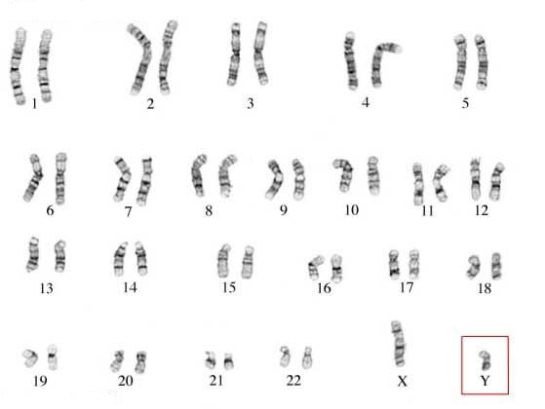
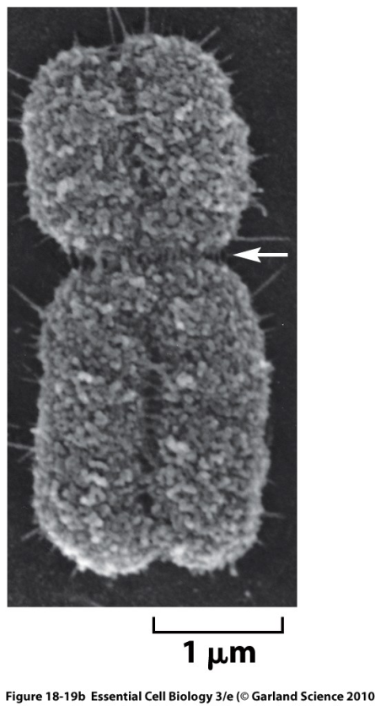
Metafázis kromoszóma
Karyogram.
Notes:
A magzati rendellenesség-szűrés feladata a számbeli és egyéb kromoszóma-rendellenességek, az öröklött genetikai rendellenességek kiderítése.

Slide 10
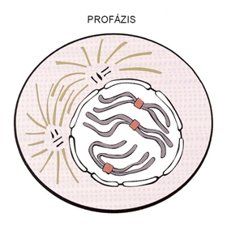
Mitózis szakaszai
Profázis
Centroszomák (korábban az S fázisban megkettőződtek) széttolódnak a sejt legtávolabbi pontjaira: sejtpólusok. A széttolásban a mikrotubulusok játszanak szerepet, amelyek a MTOC-ből csillag alakban kinőnek.
Kromoszómák kondenzálódnak, a kromatid-párok láthatókká válnak fonalak, majd pálcikaszerű testecskék formájában, transzkripció leáll, magvacska eltűnik, H1 hiszton foszforiláció még kondenzáltabbá teszi a kromatint.
A sejtváz átalakul. intermedier filamentumok nagy része lebontódik, a sejt lekerekedik. ER és Golgi-apparátus vesiculákká esik szét.
Magvacska anyaga szétszóródik, maghártya kezd felszakadozni.
Notes:
Microtubule-organizing center. „A centroszóma vagy sejtközpont a legtöbb sejtben megtalálható sejtszervecske. Közel helyezkedik el a sejtmaghoz és a sejtosztódásban van szerepe. A centroszóma két, egymásra merőlegesen elhelyezkedő, hengeres, egyenként 9×3 mikrotubulusból álló képződményből (centriolum), és a körülette található szerkezet nélkülinek látszó, sűrűbbcitoplazmarészből áll. Alapvető szerepe van a sejt mozgásaiért felelős sejtvázelemek koordinálásában, a csillók képzésében és a sejtek osztódásának irányításában. A sejtek osztódása a centriolumok oszlásával kezdődik, majd a környezetükből kiinduló csövecskék (mikrotubulusok) segítségével egymástól eltávolodnak, és a szintén a környezetükből kiinduló rostocskák (mikrofilamentumok) a közben kialakuló kromoszómák sajátos szakaszaihoz (centroméra) rögzülnek.”

Slide 11
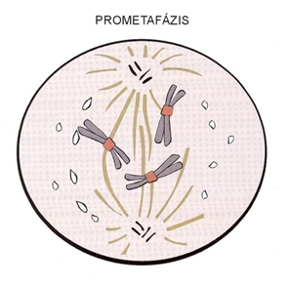
Mitózis szakaszai
Prometafázis
Maghártya szétesik vesiculákra. Nukleáris lamina laminjai foszforilálódnak és leválnak a magburokról, utóbbi feldarabolódik vesiculákra. Magpóruskomplexek alegységeikre bomlanak.
MT-ok a kromoszómákhoz kötődnek. A kromoszómák két kromatidján a centromeren a hozzá asszociálódó fehérjék segítségével MT-kötő plakk (kinetochor) alakul ki, ezek kötik a pólusok felől érkező MT-okat. Ugyanazon kromoszóma egyik kromatid kinetochorja az egyik pólushoz, a másik kromatid kinetochorja a mások pólushoz kötődik MT-okkal.
Osztódási orsó kialakul, 3-féle MT: kinetochor-, poláris- és astralis MT-ok, két pólusban a centrosomák.
Kromoszómák ide-oda mozognak
Centromer: repetitív szekvenciák, amelyek speciális fehérjéket kötnek, ebből lesz a kinetochor, hiányában véletlenszerűen elsodródik a kromoszóma.
Notes:
MT: mikrotubulus Maghártya szétesik, így a microtubulusok számára elérhetőkké válnak, a kromoszómák. Asztrális MT. csillagszerűen a pólusból a sejtfelszín felé.
Kinetochor MT. kromatidákat kapcsolják a pólusokhoz.
Poláris MT. az ellentétes pólus felé irányul.

Slide 12
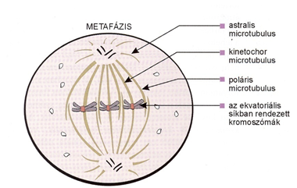
Mitózis szakaszai
Metafázis
Kromoszómák egyenlítői (aequatorialis) síkban rendeződnek: aequatorialis lemez. Ingázások után a kromoszómák beállnak az egyenlítői síkba. Mindegyik kromoszóma egyik kromatidja az egyik, a másik kromatidja a másik pólushoz kötődik kinetochor MT-okkal. Ez az elrendezés biztosítja a pontos, szimmetrikus szegregációt.
Notes:
A kinetochor mikrotubulusok a kromatidákból fejlődnek ki, a poláris mikrotubulusok a centrosomákból és az ekvatoriális síkban átfednek egymással. Ebben a szakaszban egy ellenőrző pont van. A sejt csak akkor lép tovább az anafázisba, ha kromoszómák elfoglalták a helyüket az ekvatoriális síkban. Az ellenőrzőpont pontos molekuláris mechanizmusát nem ismerjük.

Slide 13
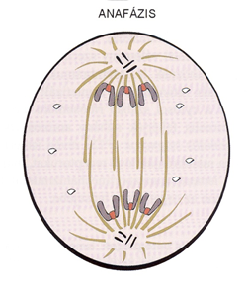
Mitózis szakaszai
Anafázis
Ha minden kromoszóma kapcsolatban van a pólusokkal, a metafázis végén startjel keletkezik a kromoszómák szétválására (metafázis ellenőrzőpont).
Anafázis A: a kromatidák szétválnak és a pólusok felé vándorolnak. A két kromatidát összekötő fehérjék leválnak, a kromatidák szabaddá válnak. A kinetochor-MT-ok rövidülnek, a kromatidák (ekkor már egykromatidás kromoszóma a nevük) a pólusok felé húzódnak és ott összegyűlnek.
A szegregáció kétféle mozgás eredője: egyrészt az utódkromoszómák közelednek a pólusok felé, mivel kinetochor MT-aik depolimerizálódnak, másrészt a két pólus távolodik egymástól, aminek elsődleges oka az, hogy az ellentétes irányultságú poláris MT-ok, melyek az egyenlítői síkban átfedik egymást, az anafázisban szétcsúsznak és széttolják a pólusokat.
Anafázis B: az osztódási orsó megnyúlik. Az egymást átfedő poláris MT-ok kinesinek segítségével elcsúsznak egymás mellett és széttolódnak, ezért a sejt az orsó tengelye mentén megnyúlik.
Mikrotubulusmérgek leállítják az osztódást (nincs anafázis). Felhasználás: kromoszómák nyerése citogenetikai vizsgálathoz, mitózis-gátlás daganatban, sejtciklus szinkronizálása.
Notes:
Rákos sejtek burjánzásának megakadályozása citosztatikumokkal (pl. vinblastin, vincristin).

Slide 14
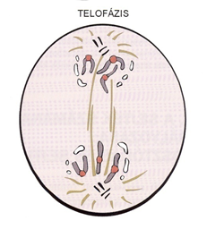
Mitózis szakaszai
Telofázis
Profázis „tükörképe”.
Kromoszómák dekondenzálódnak.
Kialakul a magburok vesiculákból.
Orsó MT-ok depolimerizálódnak.
Notes:
A kromoszómák kondenzálódása csökken->megkezdődhet a saját szervek (Golgi, ER) felépítése és saját anyagok előállítása, de előbb… (köv. oldal).

Slide 15
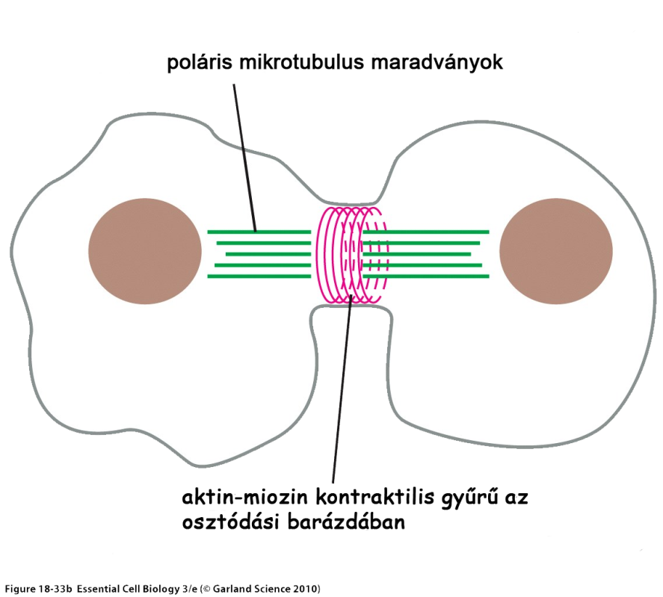
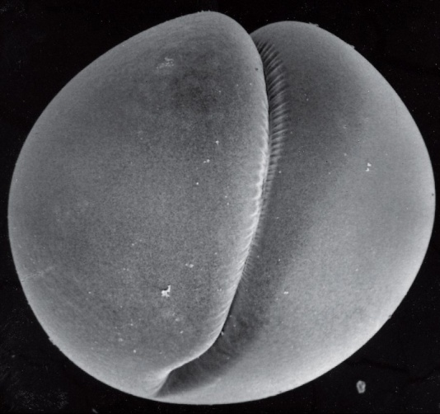
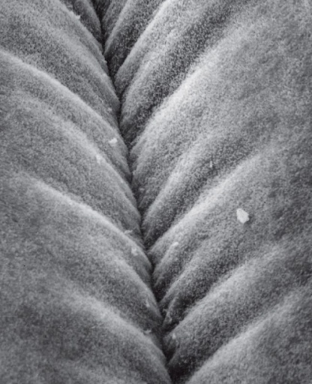
Cytokinesis
Már az anafázis közepén megindul, körkörös barázda jelenik annak következtében, hogy a sejthártya behúzódik.
Aktin mikrofilamentumból álló gyűrű alakú köteg képződik, amely miozint is tartalmaz: eredménye, hogy kontraktilis gyűrű keletkezik, amely egyre kisebbedik, mélyíti az osztódási barázdát.
A leánysejteket összekötő maradék citoplazma híd is elszakad, és a két sejt elválik egymástól.
Notes:
Kontraktilis: zsugorodóképes, összehúzódó, összhúzékony.

Slide 17
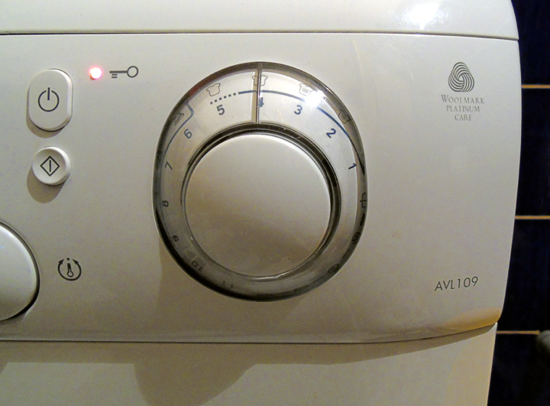
Profázis
Prometafázis
G2 fázis
Metafázis
S fázis
Anafázis
G1 fázis
Telofázis
Citokinézis
Magyar Attila tanár úr mosógépe
Notes:
Ha elhagyta az egyik ellenőrző pontot, halad tovább, nem tér vissza az előző programra.

Slide 18
A sejtciklus szabályozása I.
Három ellenőrzőpont:
restrikciós pont: G1 végén, a kérdés, hogy belépjen-e a sejt a ciklusba?
G2 ellenőrzőpont: a DNS egyszer és csakis egyszer, teljesen replikálódott-e? A citocentrumok megkettőződtek-e?
metafázis ellenőrzőpont: mindegyik kromatid össze van-e kötve a pólussal és beállt-e mindegyik kromoszóma az egyenlítői síkba?
Belső szabályozás.

Slide 19
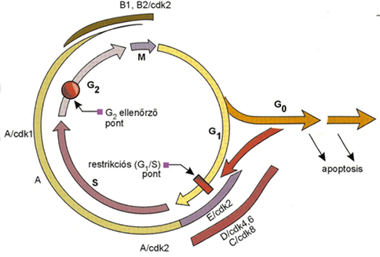
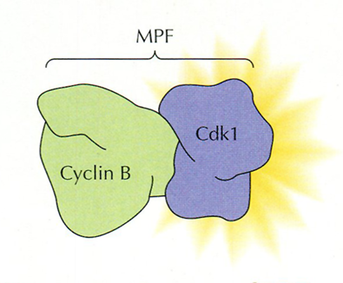
A sejtciklus szabályozása II.
A sejtciklus BELSŐ szabályozása. Ciklinek.
Szabályozó fehérjék. Ciklin-függő kináz enzimekhez kapcsolódnak, amelyek bizonyos szubsztrátokat foszforilálnak, így befolyásolják a sejtciklus lefutását. A kináz enzim aktiválásához a ciklin kötésén kívül egy gátló fehérje (ciklin-kináz inhibitor) eltávolítása is szükséges.
A szabályozás úgy történik, hogy a ciklinek meghatározott sorrendben expresszálódnak és bontódnak le (nevüket ciklusosságukról kapták), így specifikusak az egyes sejtciklus szakaszra, a ciklin-függő kinázok, pedig inaktivált állapotban állandóan jelen vannak.
Notes:
Kinázok: Fehérjéket foszforiláló enzimek.
„MPF: maturation promoting factor. Ez egy katalitikus (ciklin) és egy regulátorfehérjéből (CDK) álló dimer.
A sejtciklus során a ciklin-dependens kinázok mennyisége változatlan, de a ciklinek szintézisének és degradációjának függvényében, aktivitásuk jelentősen változik.
Szubsztrát: Bármilyen kémiai vegyület, amely egy biokémiai reakcióban enzim vagy enzimrendszer katalitikus aktivitásának hatására átalakul.”

Slide 20
A sejtciklus szabályozása III.
A sejtciklus KÜLSŐ szabályozása. Pozitív és negatív hatások eredője. Egysejtűek esetében: pl. van-e elég tápanyag a környezetben, többsejtűek esetén: más sejtekből érkező jelek feldolgozása segít a ciklust szabályozni.
Negatív szabályozás:
Tumorszupresszorok, amelyek a ciklinek ellen dolgoznak, és lefékezik a sejtciklust a G1 fázisban.
Rb fehérje: mindig jelen van a sejtben, transzkripciós faktorokat (TF) köt és tart inaktív állapotban (Cyclin- és cdk expresszióját szabályozó transzkripciós faktorok a G0/G1 és G1/S átmenethez). Foszforiláció hatására az Rb-protein inaktiválódik, elereszti a kötött TF-okat, amelyek kifejtik génreguláló hatásukat és beviszik a sejtet a sejtciklusba.
p53 fehérje: cdk-gátló fehérje génjét szabályozó TF. Ha aktiválódik, gátolja a G1/S átmenetet (és ezáltal a restrikciós pont átlépését).
Pozitív szabályozás:
Kémiai jelmolekulák a környezetből (pl. más sejtekből felszabaduló ún. növekedési faktorok)
Növekedési faktorok: többnyire szövetspecifikus sejtekre ható fehérjetermészetű jelmolekulák (pl. EGF a hámsejtekre, HGF májsejtekre, erythropoetin vörösvértest előalakok osztódására, …). A faktorok a célsejt specifikus membránreceptoraihoz kötődve jelátviteli utakat indítanak el, melynek végén kinázok aktiválódnak. Ezek többek között az Rb-proteint foszforilálva, azt inaktiválják. Az Rb elereszti a TF-okat, a sejt belép az S-fázisba.
Notes:
Rb fehérje: Retinoblasztóma fehérje

Slide 21
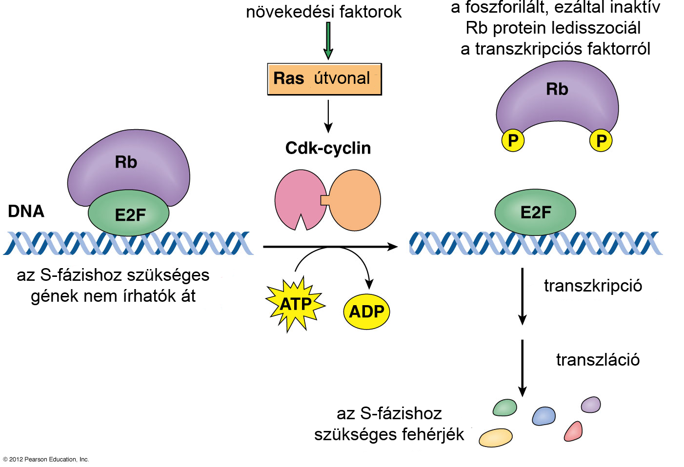
Hogy függ mindez össze?

Slide 22
A szabályozás zavarai
A pozitív szabályozás túl erős és tartós, és/vagy a negatív szabályozás nem működik. Okok: többnyire DNS mutáció vagy átrendeződés!
A pozitív szabályozás hibája. A jelátviteli útvonal egyik tagjának túlexpressziója (pl. erős promotor egy növekedési faktor receptor génje előtt) vagy DNS-mutáció miatti állandóan aktív állapota (a hibás jelátviteli fehérje nem tud visszatérni a nyugalmi állapotába és állandóan pozitív jeleket küld a sejtnek). Az ilyen tumorképződéshez vezető hibás gén neve onkogén (ennek hibátlan változata, tehát a jelátvivő fehérje génje az ún. protoonkogén).
A negatív szabályozás hibája. A tumorsuppressorok hibásak (pl. génmutáció miatt), ezáltal nem tudják a ciklust gátolni. A tumorsuppressorokat vírusfehérjék is inaktiválhatják (pl. a humánpapilloma vírus, HPV).
Notes:
„Az említett vírus DNS-ből épül fel, vagyis ugyanabból az örökletes anyagból, amely a növényi, állati, emberi sejtek működését is szabályozza. A vírusok, így a daganatot kiváltó DNS vírusok nem képesek önmagukban szaporodni. Ehhez mindig egy magasabbrendű élő sejt közreműködése szükséges. A vírusok – bejutva a szervezetbe – beépülnek az egészséges sejtekbe, köztük olyanokba is, amelyek a szövetek saját elöregedett sejtjeit pótolja. A sejtek normális működését úgy „kódolják át”, hogy többé azok már nem csak a körülöttük lévő szövetek épségének fenntartását végzik, hanem a bennük lévő vírusokat is megsokszorozzák. Az átkódolás visszahat a gazdasejt saját életműködésére, mert például a humán papillomavírus kikapcsolja a sejtben lévő védekező mechanizmusokat, amelyek saját örökítő anyagának (DNS-ének) épségéért felelősek. Ezután a fertőzött sejt már nem képes kivédeni a benne lévő vírus vagy a környezetből bejutott rákkeltő anyagok további DNS-t károsító hatását. Ez olyan láncreakciót indíthat meg, amelynek következtében a sejt fokozatosan elveszti a környező sejtekkel való kapcsolattartás képességét, egyre gyakrabban és szabályozatlanul osztódik, végül ráksejtté alakul át.”

Slide 23
Meiosis
Csírasejtek kialakulására szolgáló, számfelező osztódási forma. A herében és a petefészekben megy végbe.
Biztosítja a genetikai variabilitást, a faj fennmaradását, a genetikai állomány frissülését.
A meiosis két osztódásból áll:
Meiosis I (1. érési osztódás).
2 diploid sejt keletkezik
genetikai rekombináció (crossing over + homolog kromoszómák véletlenszerű szétosztása)
Meiosis II (2. érési osztódás).
2-2 haploid sejt keletkezik egyszerű mitosissal, testvérkromatidok szegregálódnak a két sejtbe
Notes:
Haploid ivarsejtek, gaméták keletkezése.

Slide 24
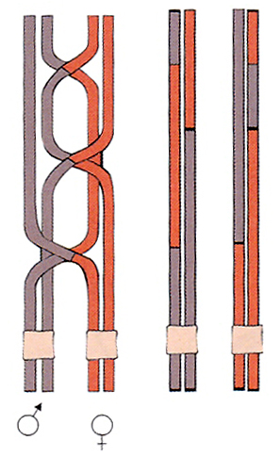
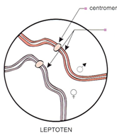
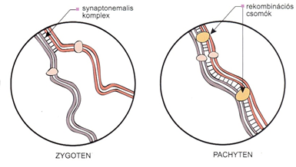
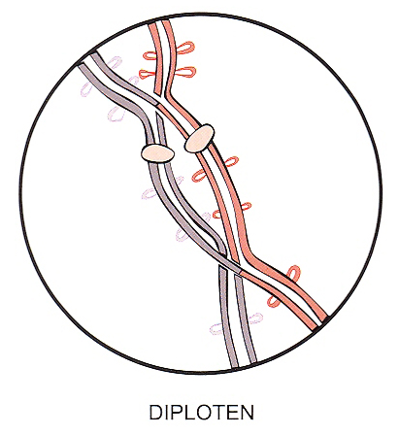
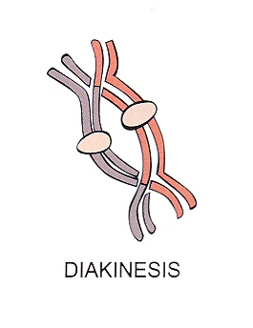
Meiosis I.
Profázis. Legfontosabb rész. Több szakaszból áll.
Leptotén (vékony szalagos szakasz): a sejtmagban a kromoszómák fokozatosan kondenzálódnak és vékony szalagokként kezdenek látszani.
Zygotén (páros szalagos szakasz): homológ kromoszómák párosodása következik be, pontról pontra illeszkednek az azonos szakaszok , kialakulnak a chiasmák.
Pachitén (széles szalagos szakasz): az összetapadt homológ kromoszómák rövidülnek, vastagabbak lesznek.
Diplotén (kétszalagos szakasz): a párosodott kromoszómák elkezdenek távolodni egymástól, de néhány ponton még tapadnak. Ezek a tapadási pontok a korábban említett chiasmák. Később szétválnak ezek a pontok is, de közben a kromoszómák eltörhetnek, és újra egyesülhetnek, a két kromoszóma között kicserélődhetnek. Ez a folyamat az átkereszteződés= crossing over.
Diakinézis: a kromoszómák teljesen szétválnak. A nukleusz eltűnik, maghártya feldarabolódik.
1.
2.
3.
4.
5.
Notes:
Chiasma: Két homológ kromoszóma ama szakaszai, melyek között a meiózis profázisában feltehetően lezajlott a genetikai állomány cseréje.

Slide 25
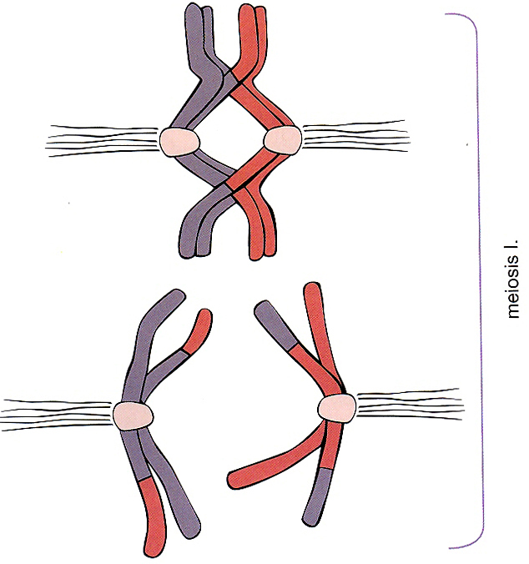
Metafázis, anafázis, telofázis a meiosis I-ben hasonló a mitosiséhoz.
Különbség: anafázis I-ben a homológ kromoszómák (és nem a kromatidok!) válnak szét a 2 utódsejtbe. A homológ kromoszómákat a szétválás előtt csak a chiasma tartja össze, mindegyik kromoszómának csak 1 kinetochorja van!
Az egyik kétkromatidás homológ kromoszóma csak az egyik, a másik homológ csak a másik pólus felé vándorolhat.
Az eredetileg apai és anyai kromoszómák véletlenszerű kombinációban osztódnak szét a két utódsejtbe (aszerint, hogy a tetrád melyik oldalával áll be a metafázisban a pólusok felé).
Emberben a kombinációs lehetőségek száma > 8 millió!
eredetileg apai
eredetileg anyai
A meiosis I „a kártyákat kétszer keveri meg”:
1. a profázis I-ben átépíti a kromatidokat a crossing overrel,
2. a meta- és anafázis I-ben véletlenszerűen osztja szét az apai és anyai kromoszómákat

Slide 26
Meiosis II.
Szabályos mitotikus osztódás, az anafázisban a kétkromatidás kromoszómák kromatidái különülnek el. Profázis, metafázis, anafázis, telofázis.
Eredménye. A telofázis végére négy darab egykromatidás kromoszómát tartalmazó haploid ivarsejt alakul ki. Az eredetileg anyai és apai kromoszómák véletlenszerűen osztódnak szét a keletkező ivarsejtek között. A gaméták tehát genetikailag különbözőek.

Slide 27
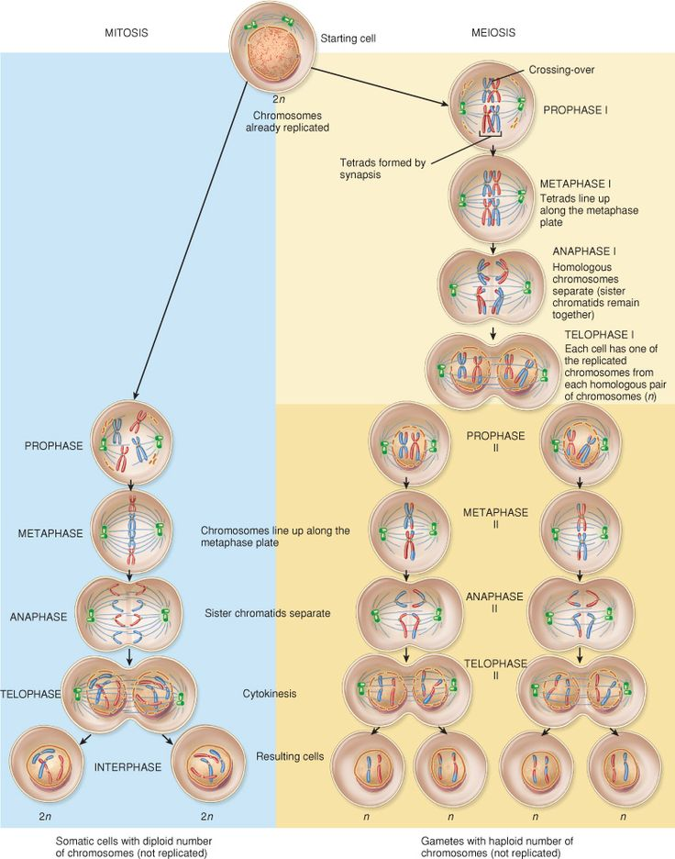
Forrás: http://biology.stackexchange.com/questions/41314/mitosis-versus-meiosis-i-whats-the-difference

Slide 28
Különbség a meiosis és mitosis között
Mitosisban:
egyetlen osztódás, utódsejtek diploidok
utódsejtek genetikailag azonosak egymással és az eredeti sejttel
Meiosisban:
két egymást követő osztódás, utódsejtek haploidok
Genetikai rekombináció:
1. a kromatidok mozaikszerű átépülése (crossing over) és
2. a homológ kromoszómák véletlenszerű szegregációja miatt, ezáltal
az utódsejtek mind különböznek egymástól és az eredeti sejttől
Meiosis I-ben a homológok, meiosis II-ben a kromatidok osztódnak szét a keletkező leánysejtekbe

Slide 29
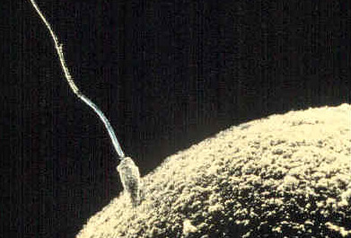
Ivarsejtek.
Petesejt és Spermiumok.

Slide 30
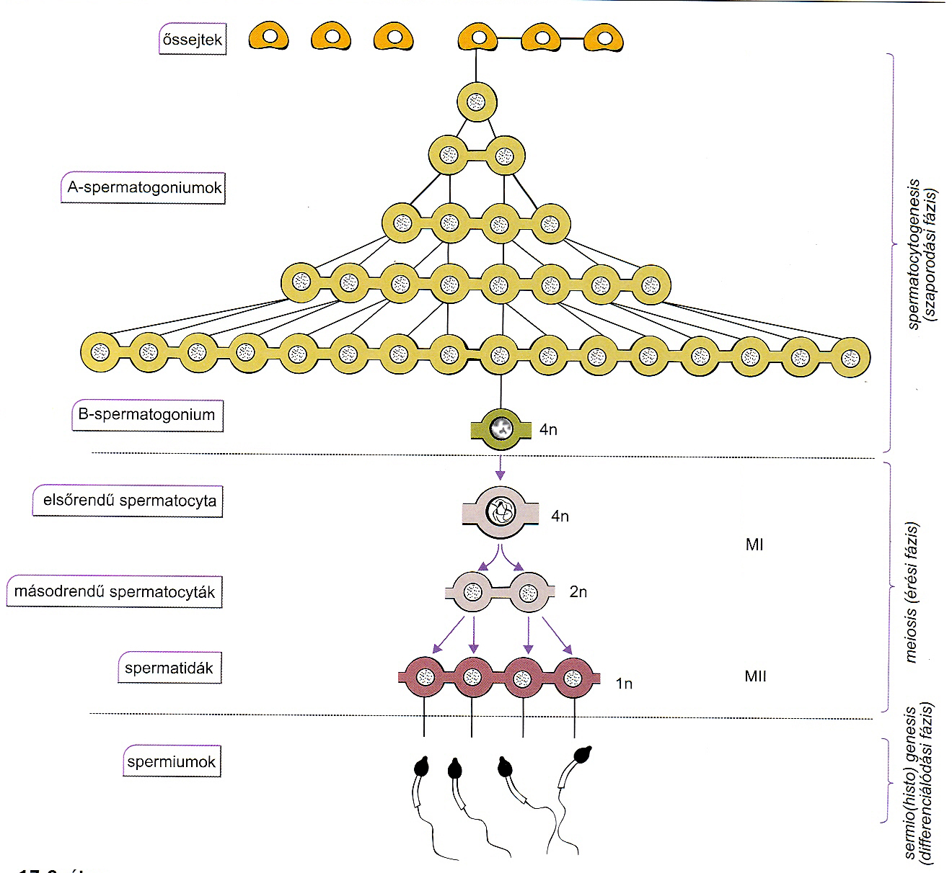
Spermatogenesis
Cytokinesisek elmaradnak, ezért cytoplasmahidak kötik össze a sejteket egészen a spermiumok kialakulásáig.
DNS-replikáció
DNS-szintézis
→

Slide 31
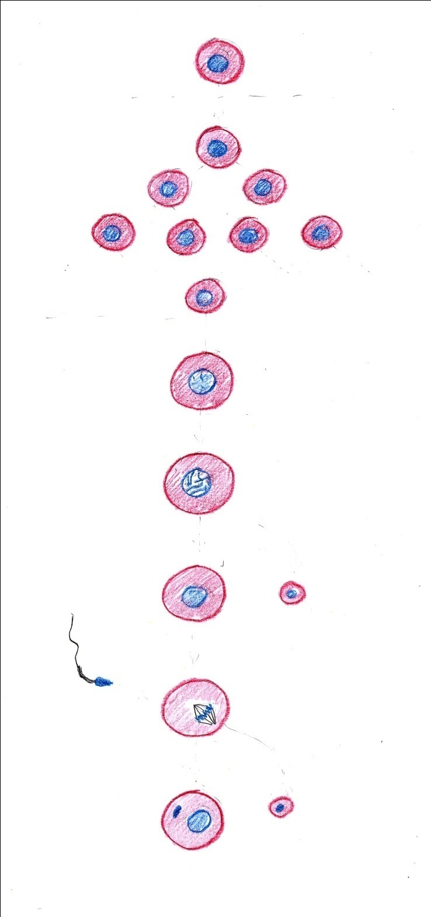
Oogenesis
ősivarsejt
szaporodási fázis, (mitosisok)
oogoniumok (2n)
Helye: petefészek (ovarium)
Tüszők (folliculusok): tüszőhám körülveszi a fejlődő oocytát egy, majd több rétegben.
Két megállás a meiosisban:
Profázis I-ben (diplotén) évekre, akár 4 évtizedre!
Ez lehet az oka, hogy idős szülőnőknél sokkal gyakoribb a non-disjunction (nem minden homológ kromoszómapár válik szét). Leány újszülöttben összes petesejt a profázis I-ben van.
2. Metafázis II-ben, csak a spermium behatolásakor fejeződik be a 2. érési osztódás.
Ha nincs megtermékenyítés, a petesejt a metafázis II-ben elpusztul (tehát a spermium „menti meg”).
növekedési fázis
DNS-szintézis (4n), növekedés
primer oocyta (4n)
további növekedés, kortikális granulumok, zona pellucida
meiosis I
érési fázis
szekunder oocyta (2n)
sarkitest (2n)
meiosis II
spermium (n)
metafázis II
megtermékenyítés
sarkitest (n)
→
zygota
Notes:
Az ivarsejtek keletkezése közötti különbségek választ adhatnak a két nem különböző szaporodási stratégiájára. A csírasejtek szintjén a hímek a tömegességre törekszenek, míg a nők az egy biztosra. Sok kis spermium egy nagy oocytával szemben.

Slide 32
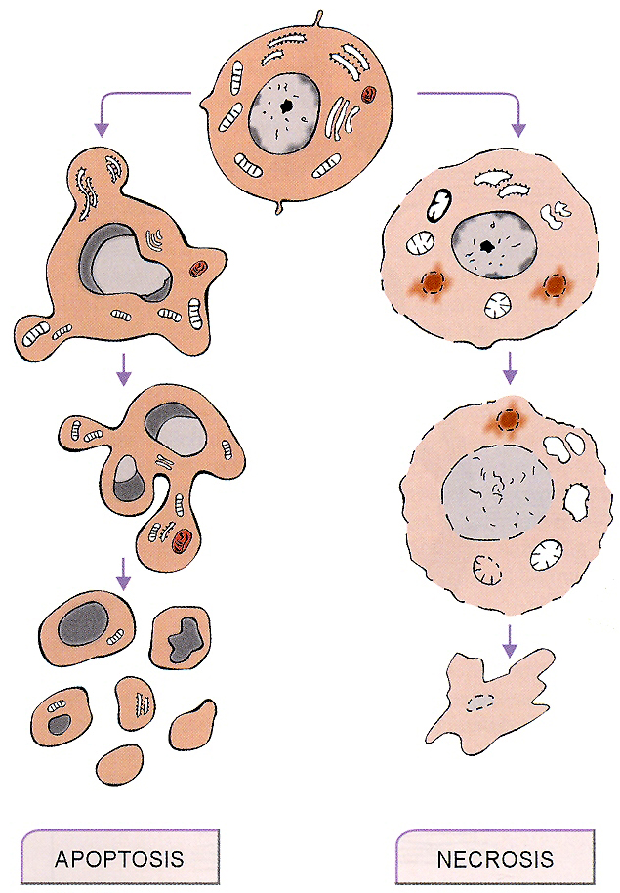
Sejthalál
A sejthomeosztázis, vagyis a sejtek számának azonos szinten tartása a sejtben programozott önpusztító folyamat segítségével valósul meg. Ez a programozott sejthalál, az apoptózis, amely a sejt öregedési folyamatainak következménye. Aktiválódhat intra-vagy extracelluláris jelre. Az osztódás és az elhalás dinamikus egyensúlyba kerül.
A sejt durva, károsító hatásokra szintén elhalhat, ez azonban a programozott folyamat nélkül megy végbe, nekrózissal.
Apoptózis
egy sejt úgy pusztul el, hogy környezetét lebomlásával nem zavarja
a sejt térfogata zsugorodik
a sejtmembrán ép
gyulladás nem kíséri
a kromatin kondenzálódik
Nekrózis
sok sejtet érint, nekrotikus zónát hoz létre
a sejt térfogata duzzad
a sejtmembrán szétesik, citoplazma kiáramlik
gyulladással jár
a sejtmag diffúz szétesése
28

Slide 33
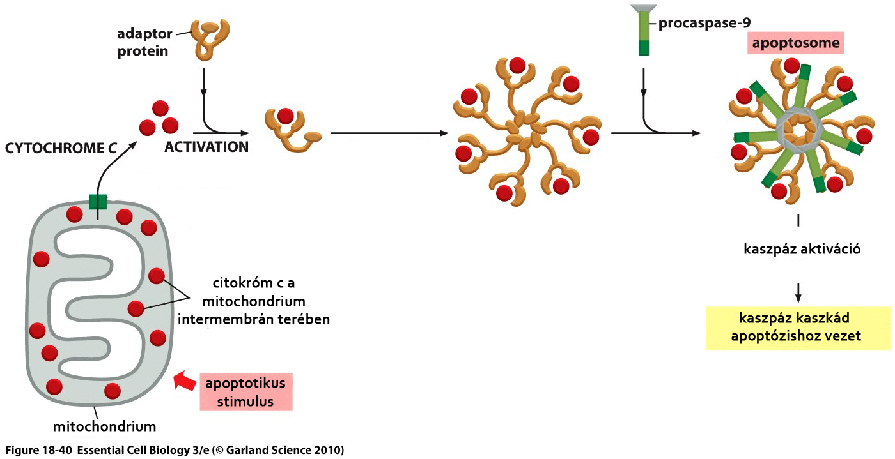
Az apoptózis molekuláris mechanizmusa
Az öngyilkos program a mitochondriumból felszabaduló citokróm-C felszabadulásával kezdődik, amely egy adapter fehérje segítségével összegyűjti az inaktív iniciátor kaszpázokat, és egymás hasításával aktiválja azokat. (kaszpáz= cisztein proteáz, amely aszparaginsav mellett bont)

Slide 34
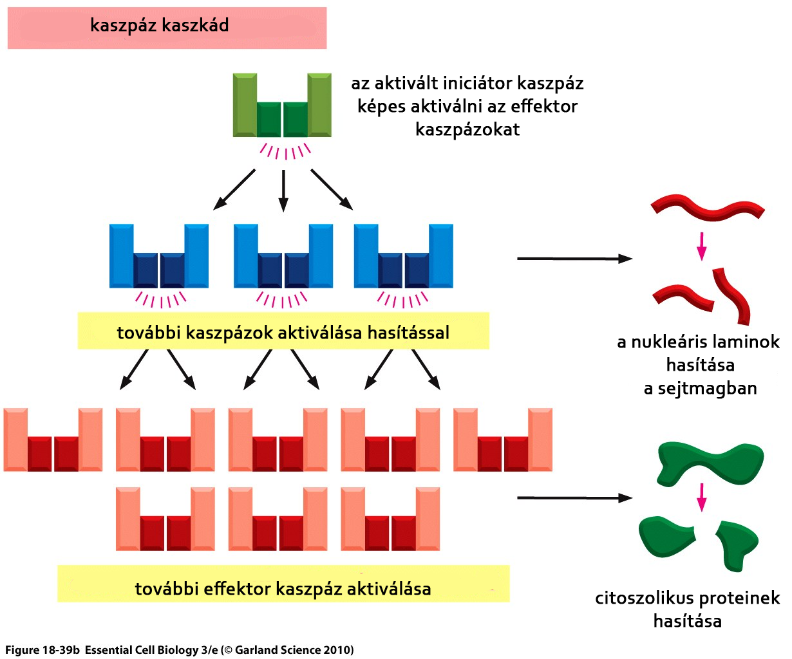
Az apoptózis molekuláris mechanizmusa

Slide 35
Túlélési faktorok hiánya, és belső jelek (DNS-károsodás, oxigén- és tápanyaghiány, stb.)
Külső (halált hozó) jelek
mitochondriumból fehérjék kiáramlása, szabályozza a Bcl2 fehérjecsalád
adapterfehérjék
initiator-kaszpázok
kivégző kaszpázok
szöveti transzglutamináz, amely keresztkötéseket létesít a fehérjék aminosavai között.
Laminok lebontása
adhéziós és sejtvázfehérjék lebontása
Endonukleáz, amely felelős a DNS fragmentálásért

Slide 36
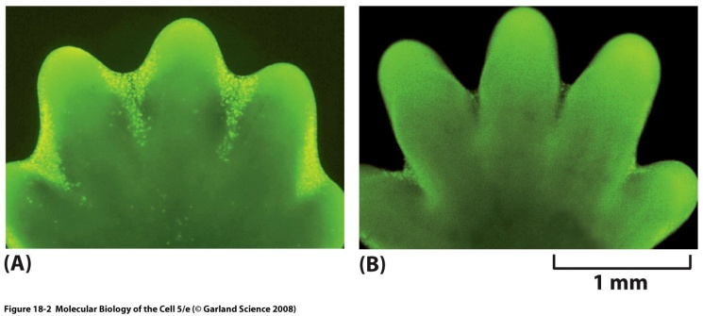
Az apoptózis jelentősége
Embrionális fejlődésben: blastocysta üreg kialakítása, ujjak szétválasztása, izületi rés kialakítása, ősvese nagy részének lebontása, Wolff- ill. Müller-cső visszafejlődése az ellentétes nemben, idegi kapcsolatok létrejötte (felesleges neuronok kiiktatása), stb.
Felnőtt, normális szervezetben: felesleges spermiogoniumok, oogoniumok pusztulása, tartalék neutrophil granulocyták eltávolítása csontvelőben, autoreaktív T-sejtek kiiktatása, B-sejtek elhalása antigén hiányában, faggyúmirigysejtek átalakulása, hormonfüggő mirigysejtek visszafejlődése hormon hiányában (emlőmirigy visszafejlődése szoptatási időszak után, prostatahám, endometrium, ovarium tüszői) hajhagyma sejtjei, megakaryocyták.
ujjak szétválasztása
Kóros állapotokban: neuronelhalás neurodegeneratív betegségekben, rákos sejtek pusztulása kemoterápiában, szívizomelhalás infarktus körül
Az apoptosis elmaradása esetén:
daganatok fejlődnek ki (DNS-károsodott sejtek továbbszaporodása, Bcl2 kóros túlprodukciója miatt)
autoimmunitás alakul ki (autoreaktív lymphocyták megmaradása miatt),
fejlődési rendellenességek jönnek létre (a normális szervkialakítás megzavarása miatt)

Slide 37
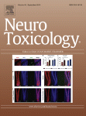
NeuroToxicology
Volume 44, September 2014, Pages 231–236
„Apoptotic effects of the ‘designer drug’ methylenedioxypyrovalerone (MDPV) on the neonatal mouse brain”
Ágota Ádám, László István Gerecsei, Nikolett Lepesi, András Csillag

Slide 38
Felhasznált irodalom
Röhlich Pál: Szövettan.
Fisher Ernő: A funkcionális sejttan alapjai.
Dr. Herberth-Minkó Krisztina azonos című előadása.
Alberts, Johnson, Lewis, Raff, Roberts, Walter: Molecular biology of the cell.
Szabó Klaudia: azonos című előadása
Magyar Attila tanár úr mosógépe
Ajánlott videók:
http://www.youtube.com/watch?v=C6hn3sA0ip0
http://www.youtube.com/watch?v=-DLGfd-Wpr4

